Slide 1
SaaS / hpaPaaSプラットフォーム有効活用と現状の調達について(想定)
SaaSやhpaPaaS(ローコードなPaaS)などのクラウドをより有効活用するには、クラウドプラットフォーム上のアプリ・データの再利用を行う事やユーザーが利用できるクラウド資源の有効活用を行う事ができるようにすることが重要です。しかしながら、現在の行政の調達方法では、再利用や資源の有効活用がしづらい環境を発生させているようにお見受けします。
<現在の調達パターン>
パターン①
システム単位一括調達
パターン②
システム単位分離調達
（クラウドサービスの有効活用）
クラウドサービスの有効活用を考えた場合、政府機関がクラウドサービスを保有し、資源の有効活用を考えていく事が合理的と考えます。しかしながら、契約上のハードル(ex.損害賠償上限など）や、クラウドサービス＋SI後の成果物をサービス提供する形態をとる場合など、クラウドサービス保有ができないケースが見受けられる。政府機関が仮に保有した場合も、落札者が契約リスクを負う前提での提供となっていると推察される。
一括調達
調達1
（アプリ面）
アプリケーション構築
（SIおよび設定）
（インフラ面）
クラウドプラットフォーム(SaaS/HpaPaaS)
調達2
資源が余っているケースがあった場合、資源の有効活用すればさらにTCO削減の余地がある。ただし政府側が発想に有効活用の発想至らないと実現しない。また、落札ベンダ社に資源有効活用は依存する。
左記に加えて、
オンプレミスを想定した調達手法であるため、クラウドの場合、調達1の落札者が想定していたクラウドサービスが調達２で選ばれないRiskがある。となるとオンプレミスに近しいIaaSの提案に偏る事が想定される
考慮点

Slide 2



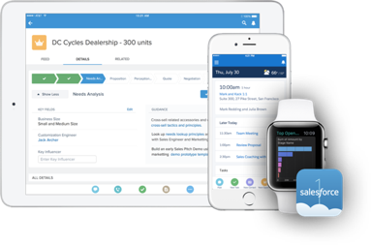
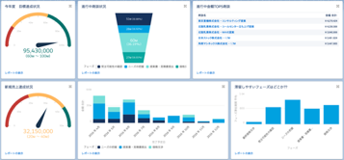
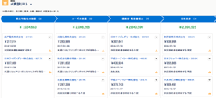
ご参考資料：クラウドサービス資源の有効活用
SaaS/HpaPaaS/PaaSは、様々な関係者・業務遂行ための柔軟性・拡張性のあるプラットフォームをご提供します。ユーザー課金で提供するリソースの中で、業務アプリケーションを搭載すれば、搭載するほどコストメットが発生する仕組みとなっております。以下は一例となります。
省庁業務で利用している数々の情報システム
移行が可能なシステム分類
移行に
十分な検討が必要なシステム分類
小・中規模システム
住民フロント系システム
バックオフィス系システム
情報系システム
基幹業務系システム
業務アプリ
クラウド移行システム
ハイブリッドクラウド
の実現
オンプレミス／プライベートクラウドの実現
電子申請業務
申請①
申請②
申請③
申請④
申請⑤
業務①
業務②
業務③
業務④
既存システム①
既存システム②
既存システム③
既存システム④
新規システム①
新規システム②
（クラウド型共通システム基盤）
モバイル活用
分析/見える化
リアルタイム集計・分析
連携
オンプレミス／プライベートクラウドシステム

Slide 3
新しい取り組みについて：現行の調達制度の中でのクラウドサービス調達
資源の有効活用を考えてSaaS/HpaPaaS/PaaSのプラットフォーム化を推進する動きがでてきています。ステップ１で職員の大多数が利用する仕組みを調達し、ステップ２ではステップ１で選ばれたクラウドサービスを分離調達を行い、省庁がライセンスを保有し資源の有効活用を目指す考え方です。
ステップ①
システム一括調達
ステップ②
クラウドサービス調達
現状は、以前の頁で記載した契約上のリスクを誰が負うのかを考えた場合、ステップ①で落札した会社がリセールをして政府機関へクラウドサービスを提供するか、当該クラウドサービスを提供できるリセラーからの提供に進むと考えられます。（リセラー間の競争原理）
また、このような構造場合、SIerにリセール権がないが、良いクラウドサービスを提供するクラウドベンダなどは排除されてしまうリスクがあると考えます。また、良いサービスを利用できないために政府機関の不利益となる可能性があります。
（アプリ面）
アプリケーション構築
（SIおよび設定）
SI
（インフラ面）
クラウドプラットフォーム(SaaS/HpaPaaS)
クラウド
多数の職員利用
クラウドのみ調達
多数の職員利用
クラウドサービス
契約者（可能性）
クラウドサービスを
リセールも、SIもできるSIer
Step1の落札者や他の
クラウドサービスリセラー会社

